Slide 1
Programar es difícil, pero todos podemos hacerlo

Slide 2
Frontend vs Backend

Slide 3
Frontend y Backend son términos que se refieren a la separación de intereses entre una capa de presentación y una capa de acceso a datos

Slide 4
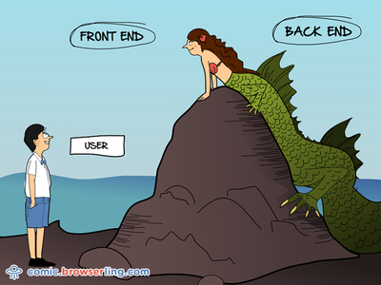

Slide 5
¿Qué tecnologías usamos en Frontend?
HTML
CSS
Preprocesadores de CSS (SASS, LESS, Stylus)
Javascript
Librerías y Frameworks (jQuery, ReactJS, AngularJS, etc)

Slide 6
Ejemplos

Slide 7


Slide 8


Slide 9


Slide 10



Herramientas de trabajo

Slide 11

Editores de texto / IDE
Sublime Text 3
Atom
Visual Studio Code
Notes:
IDE = Entorno de desarrollo integrado

Slide 12
Control de versiones
El control de versiones es un sistema que registra los cambios realizados sobre un archivo o conjunto de archivos a lo largo del tiempo. El principal beneficio de versionar los archivos es la capacidad de que dos usuarios puedan trabajar sobre un mismo archivo al mismo tiempo

Slide 13
www.github.com

Slide 14
Terminología

Slide 15
Repositorio
El repositorio es el lugar en el que se almacenan los datos actualizados e históricos de cambios, a menudo en un servidor.

Slide 16
Versión
Una versión es un estado determinado de el archivo que estamos revisando. Las versiones se identifican mediante un código de detección de modificaciones (Ej. Git usa SHA1). A la última versión se le suele identificar de forma especial con el nombre de HEAD.

Slide 17
Branch
Es una bifurcación de una rama dentro de un repositorio. Todos los cambios realizados sobre la bifurcación no se aplican en la rama principal sino hasta realizar un merge

Slide 18
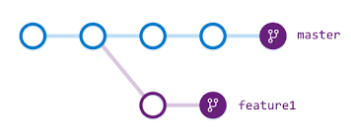

Slide 19
Merge
Es la unión entre dos ramas realizada desde una de las mismas.

Slide 20
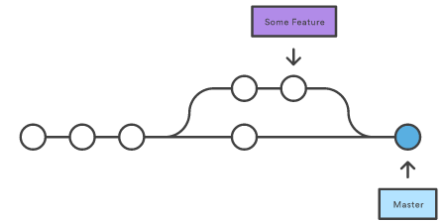

Slide 21
¿Cómo funciona GIT?

Slide 22
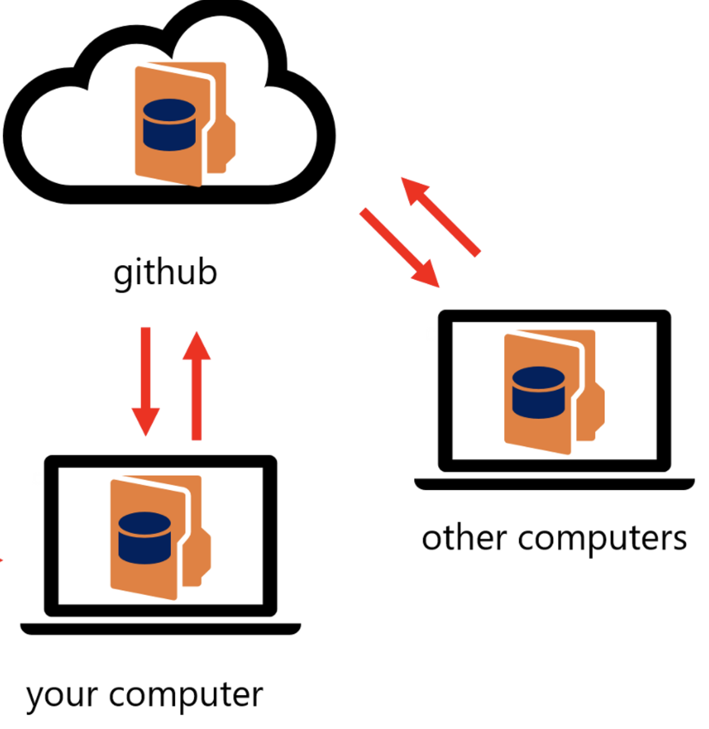

Slide 23
Comandos básicos

Slide 24
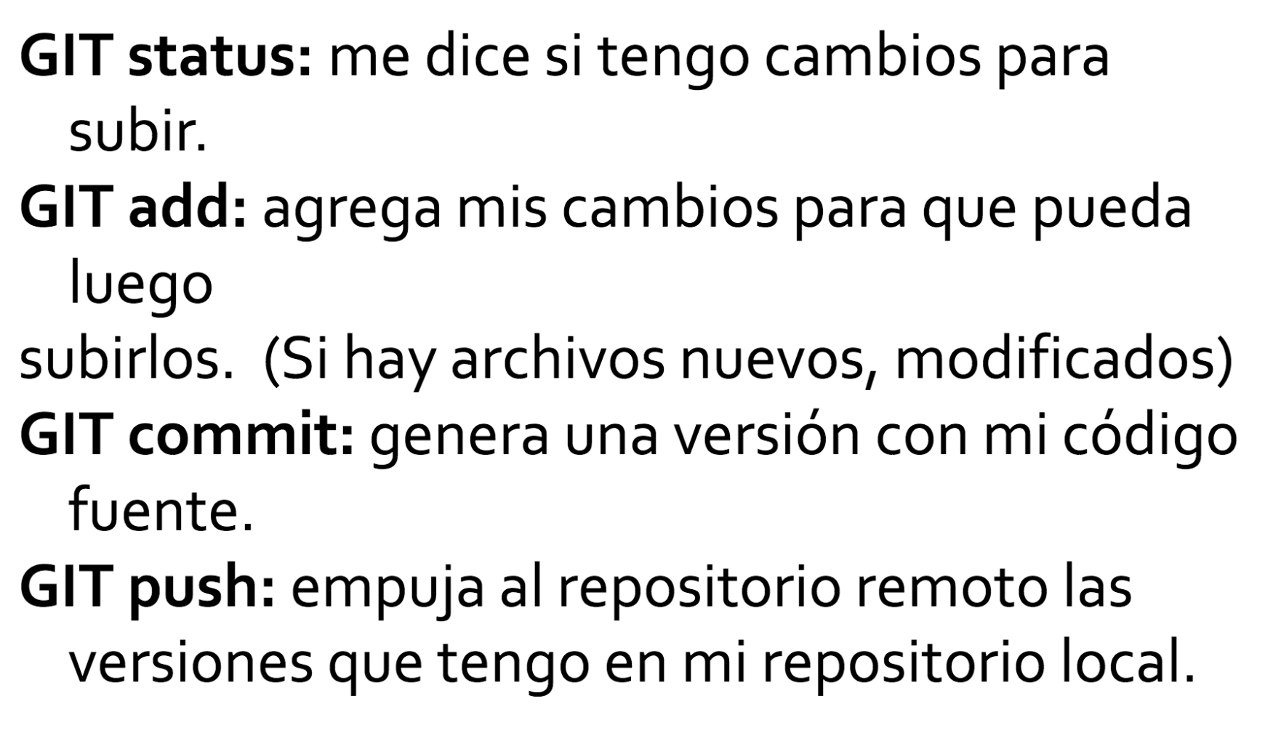

Slide 25
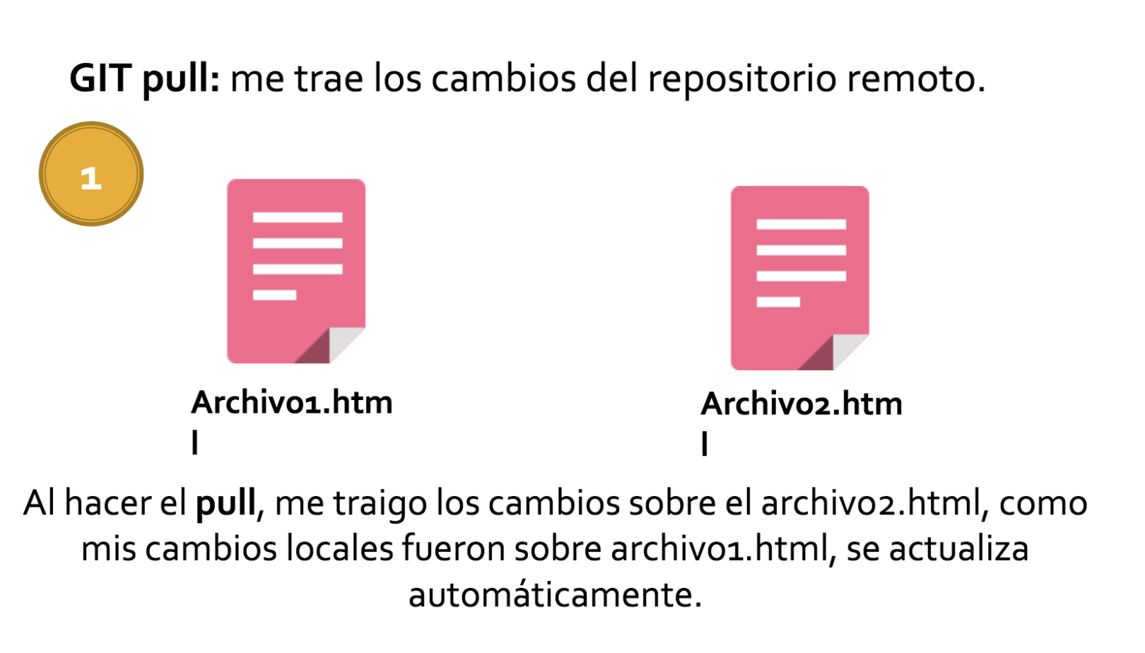

Slide 26
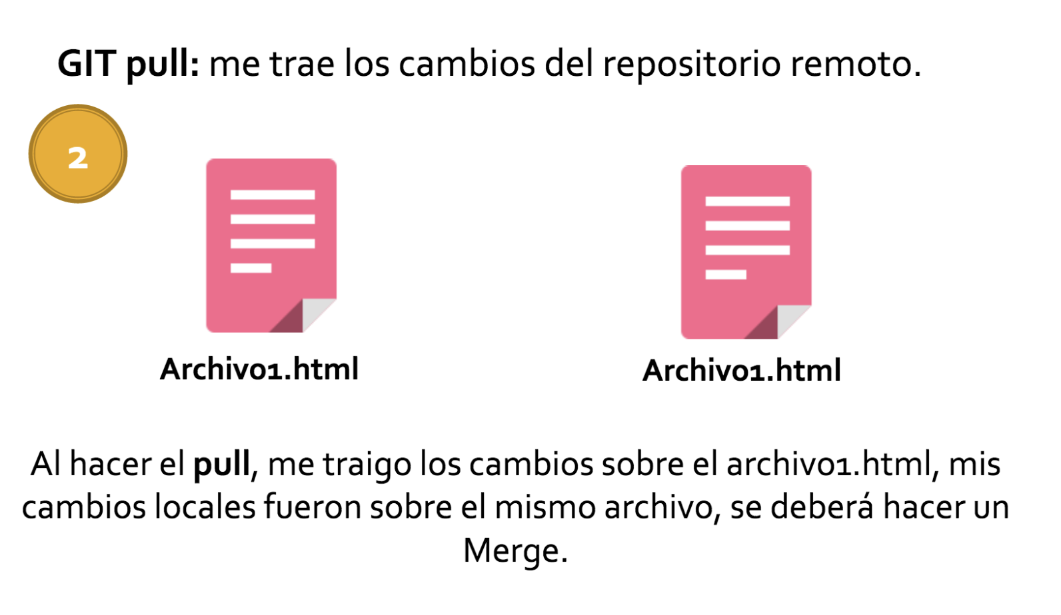

Slide 27
Merge Automático

Slide 28
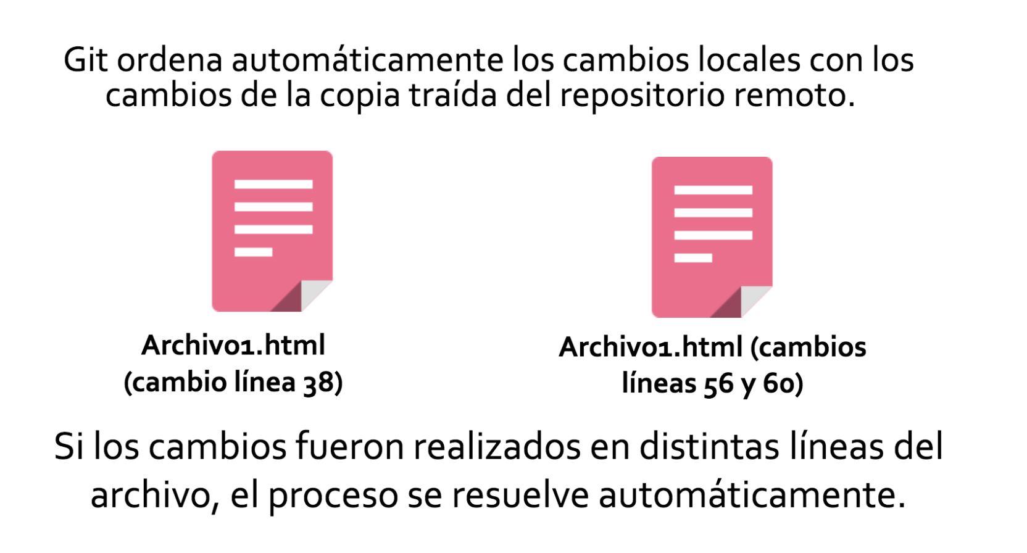

Slide 29
Merge Manual

Slide 30
